Slide 1
Patrimoine culturel L3, UE2, Option, S1

Slide 2
séance 4 – Le patrimoine et la révolution française (2). Translocations. « catégories d’appropriation d’oeuvres d’art et du patrimoine aux dépens d’un plus faible, économiquement ou militairement »

Slide 3
séance 4 Le patrimoine et la révolution française (2). Translocations.
Cours : Naissance et développement des musées sous la Révolution et l’Empire
Etude collective des « saisies » napoléoniennes en Egypte et en Italie
Débats contemporains : Restitutions des biens spoliés : quoi, pourquoi, comment ?

Slide 4
1. Naissance et développement des musées sous la Révolution et l’Empire. a) Couvent des Augustins

Slide 5
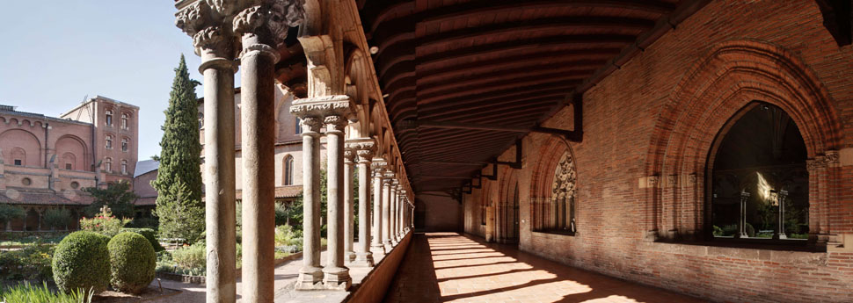
Couvent des Augustins, Toulouse

Slide 6
Musées parisiens b) Le Louvre: du palais au musée
1682
Atelier et résidences d’artistes
Imprimerie 1640
Académies 1672
1737 Salon
1765 Diderot - 1759 British Museum
Angiviller 1774 Grande Galerie 1791 « réunion »
10 août 1793 : création d’un "Muséum central des arts"

Slide 7
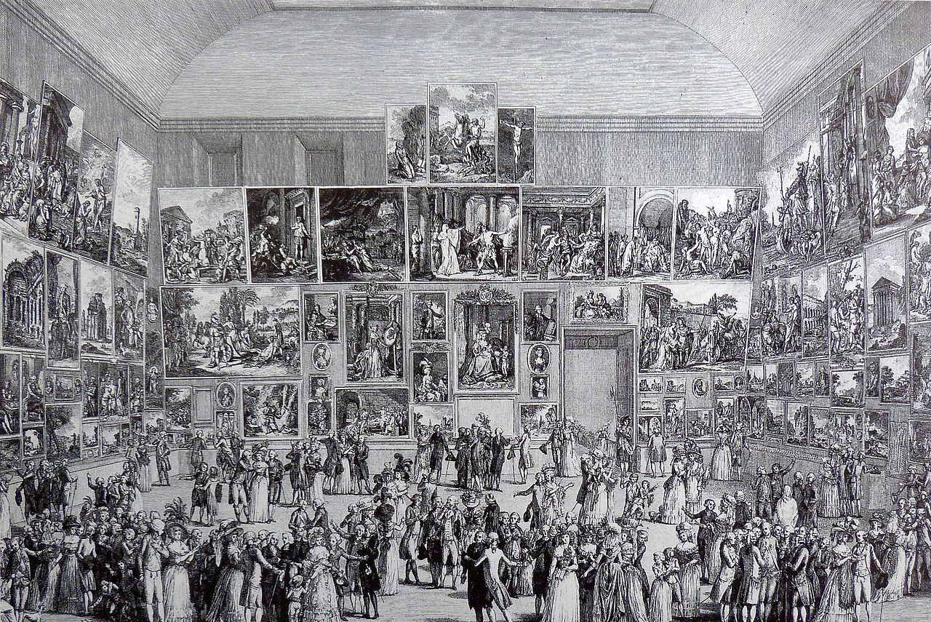
Le salon de peinture et de sculpture au Louvre en 1787

Slide 8
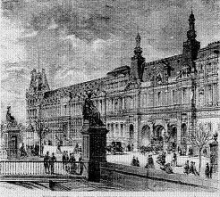
Le Louvre en 1793

Slide 9
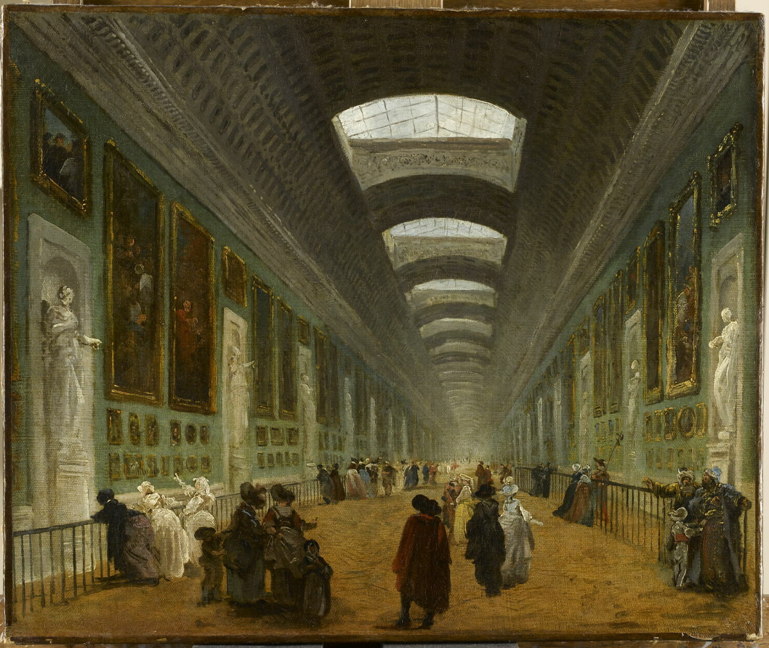
Hubert Robert, Projet d'aménagement de la Grande Galerie du Louvre
1785 / 1790 (

Slide 10
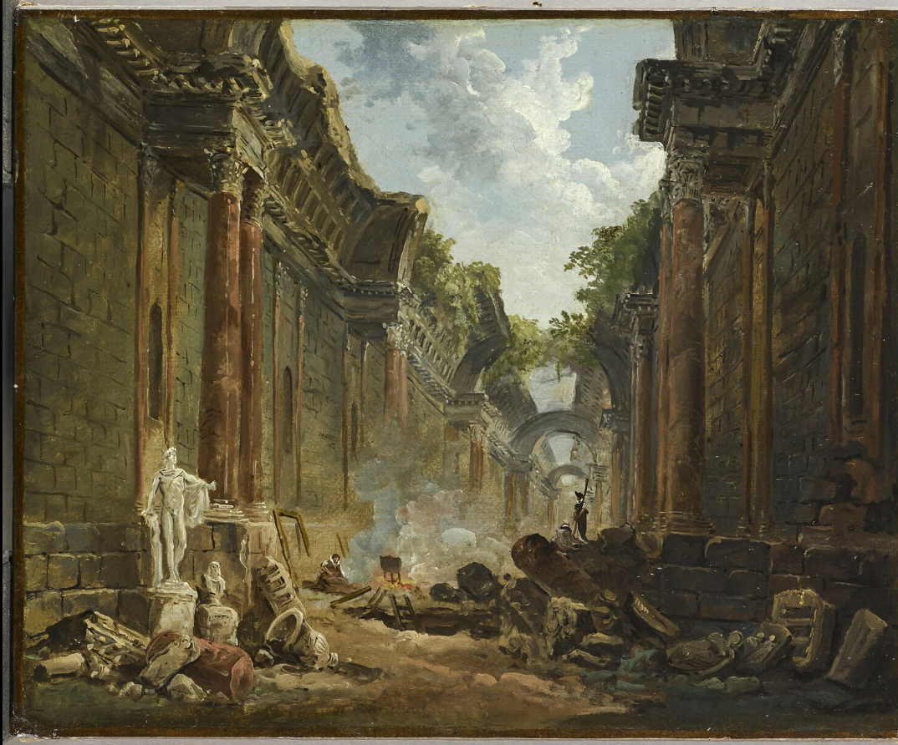
Hubert Robert, Vue imaginaire de la Grande Galerie du Louvre en ruines
avant 1796

Slide 11
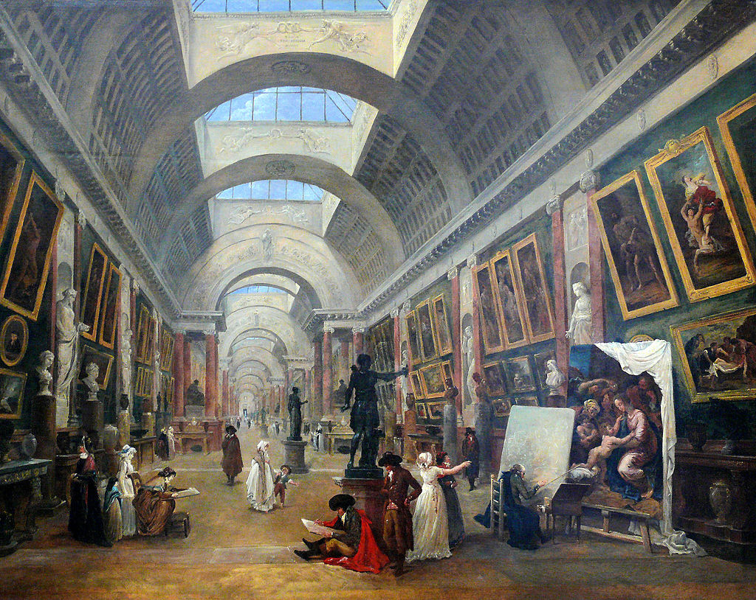
Hubert Robert, Projet d'aménagement de la Grande Galerie du Louvre (1796)

Slide 12
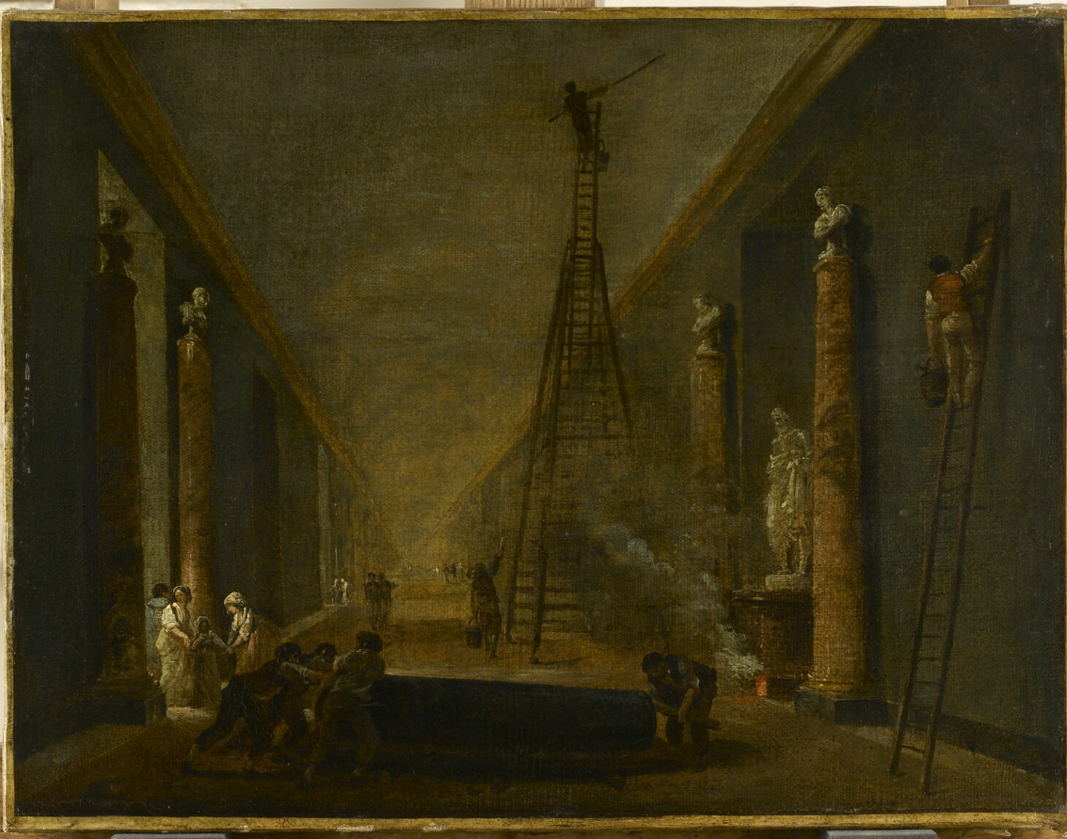
Hubert Robert, La Grande Galerie du Louvre en cours de restauration vers 1798-1799

Slide 13
Pierre Gabriel Berthault, Entrée triomphale des monuments des sciences et arts en France. Fête à ce sujet (27-28 juillet 1798)], 1798, BNF

Slide 14
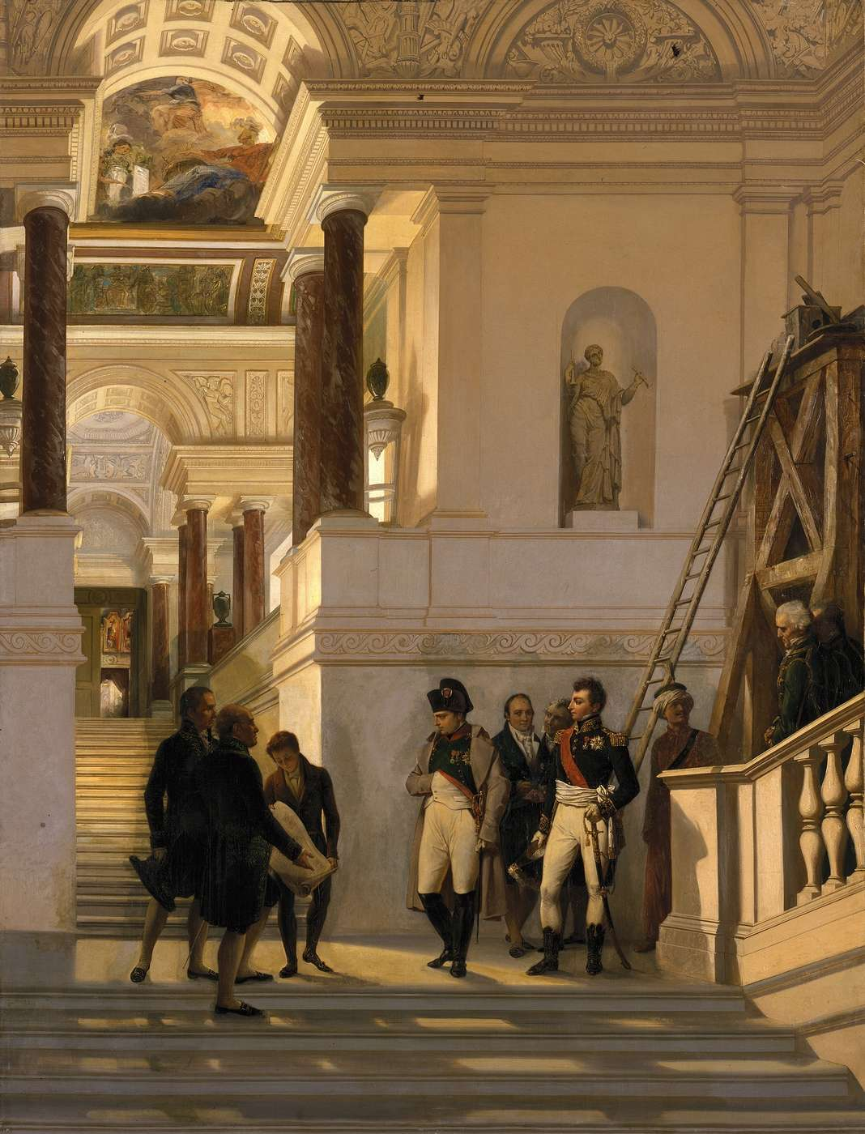
Louis-Charles-Auguste Couder, Napoléon Ier visitant l’escalier du Musée du Louvre

Slide 15
Musées parisiens c) Le Musée des Monuments français
Couvent des Petits-Augustins
Alexandre Lenoir 1791 4 ans plus tard 1795
Musée historique et chronologique de la sculpture française

Slide 16
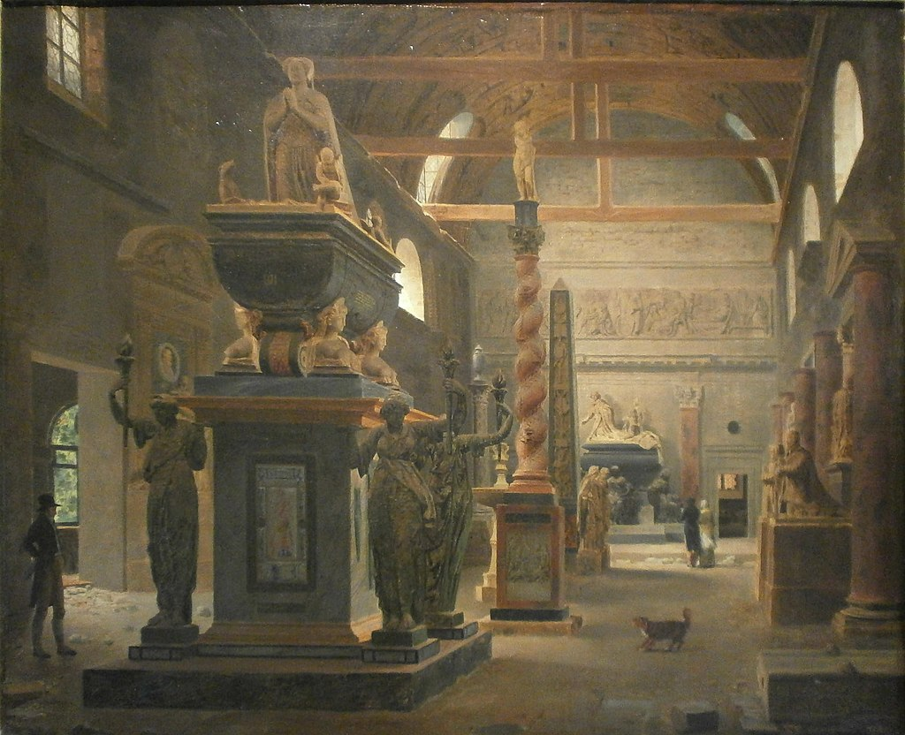
La salle d'introduction Tombeau de Diane de Poitiers, cariatides de la chasse de St Geneviève, Derrière on aperçoit à gauche la cheminée du château de Villeroy et à droite la colonne torse d'Henri III. Au fond le tombeau de Mazarin.

Slide 17
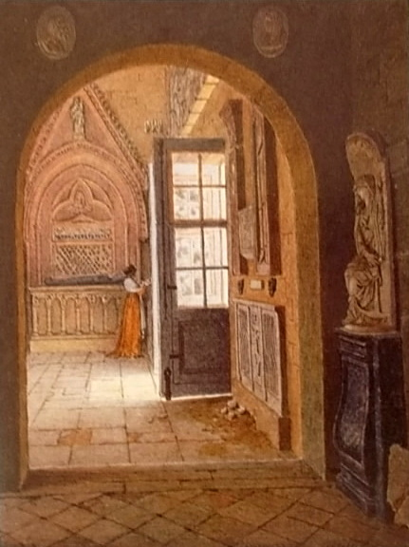
Entrée de la salle d'introduction. Au fond le tombeau "recomposé" de Blanche de Castille. Le gisant vient de Maubuisson, l'autel de St Denis ainsi que le tympan orné d'une vierge. A droite le relief du tombeau de d'Anne-Marie Martinozzi par Girardon

Slide 18
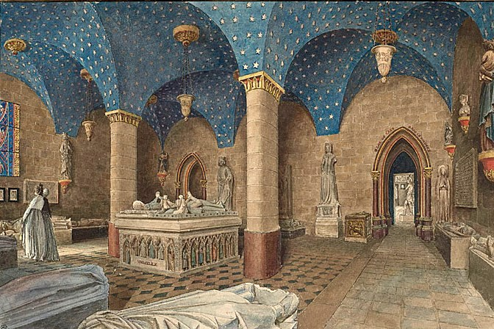
Salle du XIIIe siècle Tombeau de Louis de France accompagné de son frère Jean ( fils de St Louis)

Slide 19
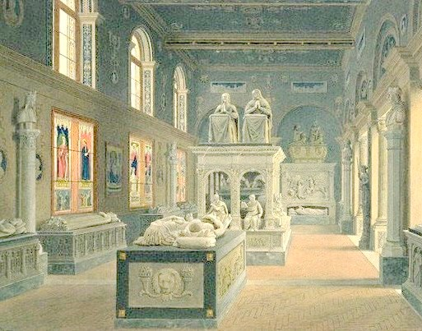
La salle du XV e siècle Gisant de Louis XII Tombeau de Louis XII et Anne de Bretagne (ces monuments sont du XVI e siècle)

Slide 20
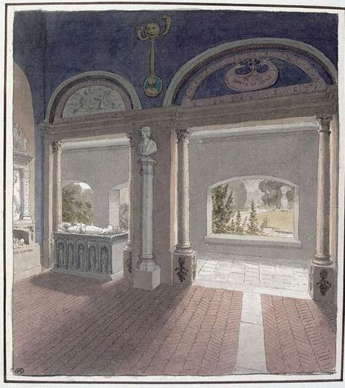
La salle du XVe Siècle Tombeau de Louis d'Orléans, colonnes de St Pierre de Chartres

Slide 21
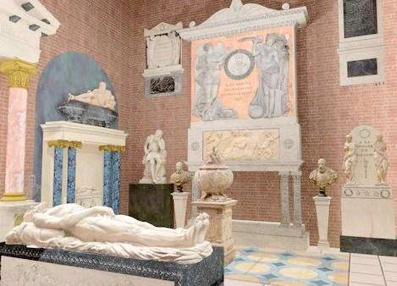

Slide 22
Arrêtés Chaptal, 13 et 14 fructidor an IX (31 août 1er septembre 1801) 846
galeries de Lyon, Marseille, Bordeaux, Genève, Nantes, Lille, Bruxelles, Strasbourg, Nancy, Dijon, Toulouse
Puis de Caen, Rouen, Rennes et Mayence

Slide 23
2. Les objets venus d’ailleurs : prises de guerre, rapatriements ou spoliations ?
« collection » « réunion » « rapatriement » ou « spoliation » ?
Campagnes militaires et saisies 8 mai 1796 Lombardie 9 mai armistice duc de Parme 20 tableaux, duc de Modène, pape 23 juin 1796 armistice de Bologne 21M 100 500 manuscrits Directoire Monge Berthollet Thouin Labillardière Clade Dejoux Barthémély

Slide 24
Agences d’évacuation 1794 comité de salut public droit des gens = vocation universelle et appropriation nationale
1795 Directoire « commissions des sciences et des arts »

Slide 25
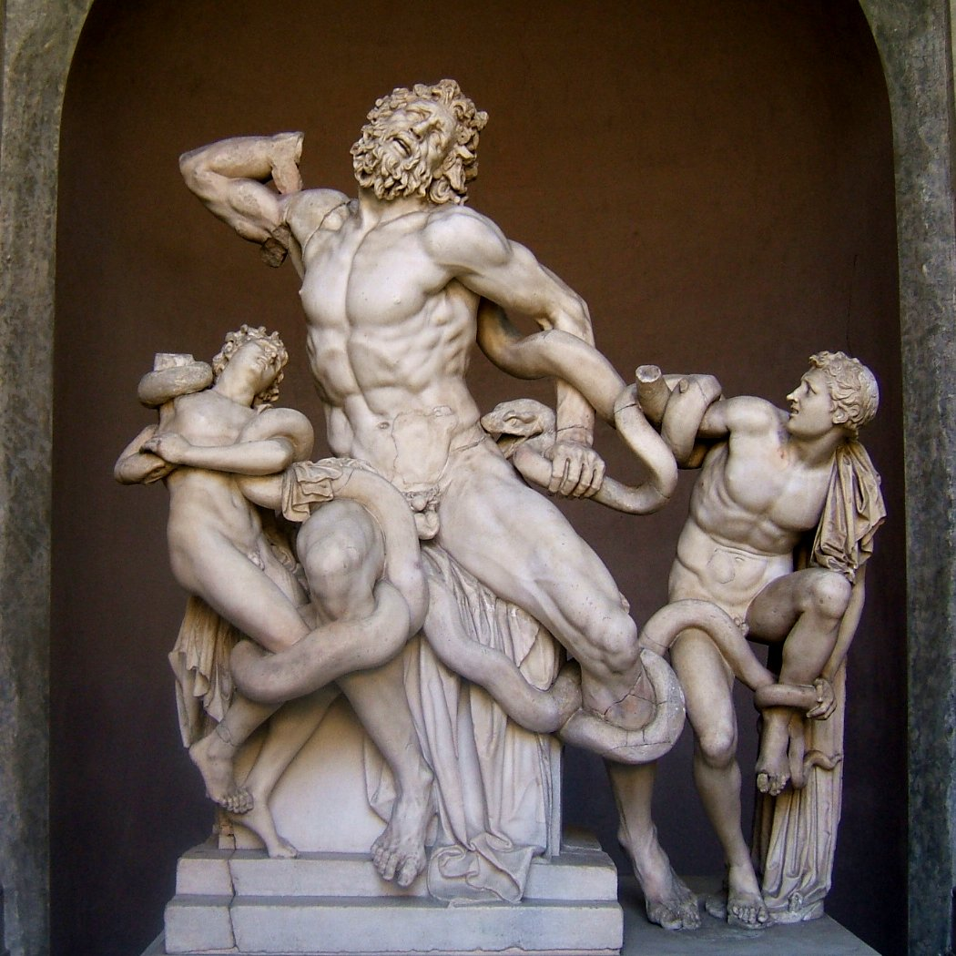
L’exemple italien
Monge
Berthollet
Vatican, Venise, Vérone
Groupe du Laocoon
Appolon du Belvédère
Le Torse du Belvédère
Transfiguration de Raphael
1798 Rep romaine

Slide 26
Venise 16 mai 1797 16 tableaux chevaux et lion ailé de Saint-Marc
Saisies supplémentaires avril 1797 Vérone – Berthollet Augereau
Crucifixion Mategna San Zeno

Slide 27
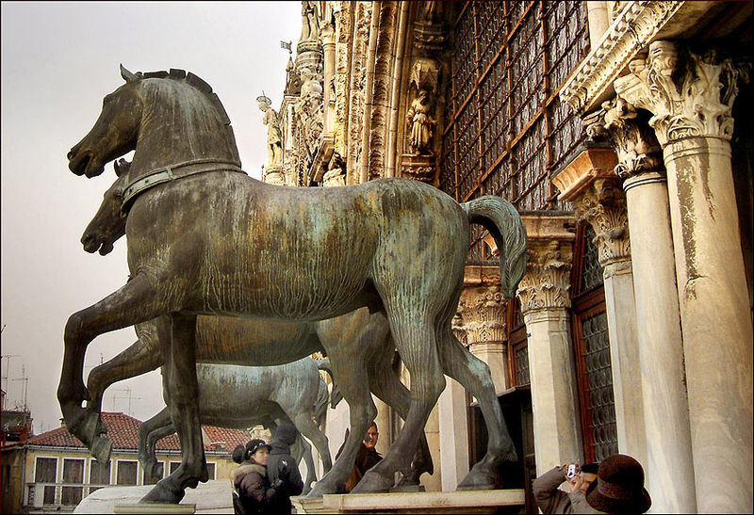
Chevaux de Saint Marc

Slide 28
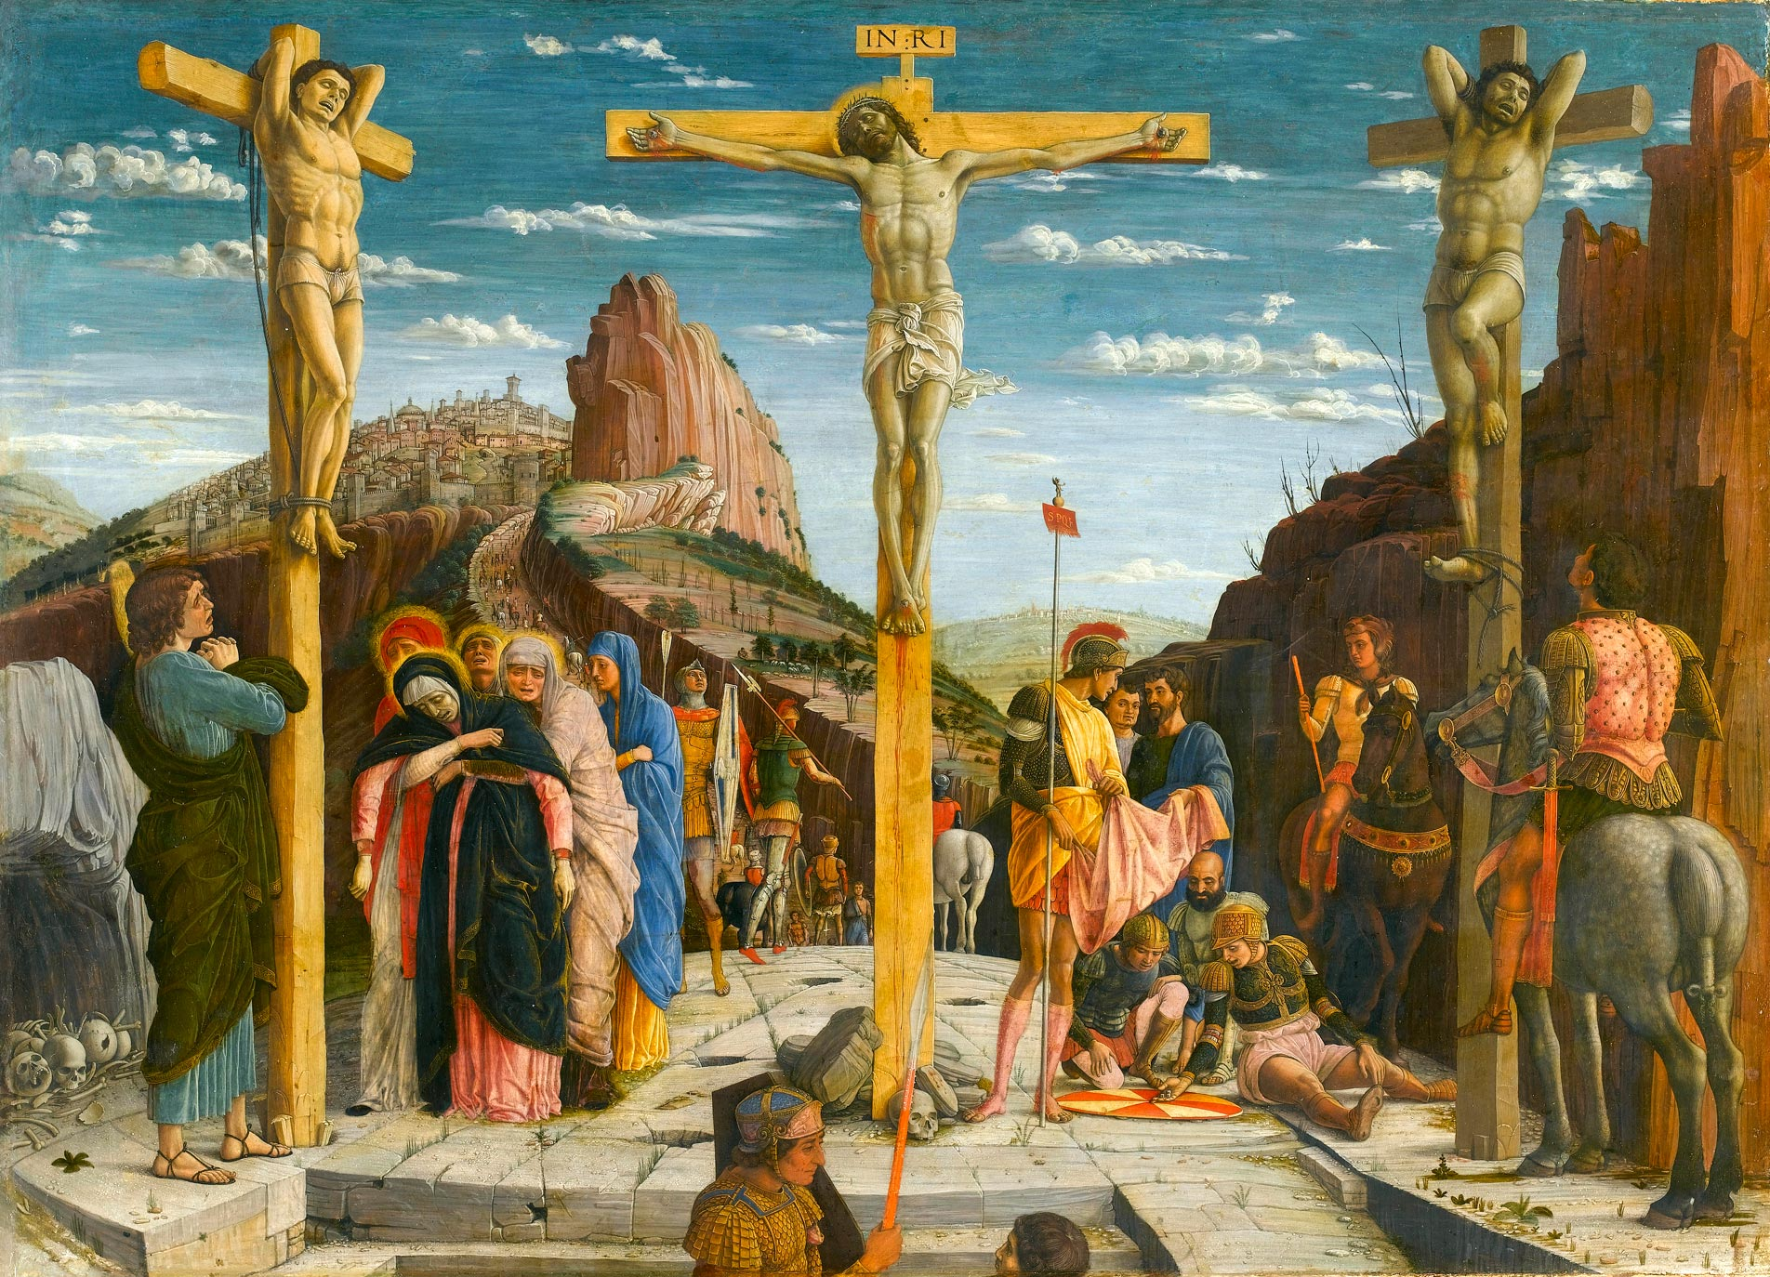
Andrea Mantegna, La Crucifixion

Slide 29
Contre les spoliations en Italie, Quatremère de Quincy, 1796 Lettres à Miranda
« Mille causes réunies, vous le savez mon ami, ont concouru à faire de l’Italie une espèce de Museum général, un dépôt complet de tous les objets propres à l’étude des arts Ce pays est le seul qui puisse jouir de ce privilège proprement dit, il le tient de la nature même des choses, il le doit en grande partie à l’existence et à la conservation des monuments indigènes et des traditions de l’antiquité qui l’ont garanti de la contagion totale de l’ignorance et de la barbarie dont le reste de l’Europe fut infecté jusqu’au seizième siècle. C’est une vérité que l’ignorance du bon goût n’y fut jamais entière dans aucun temps On n’y trouve aucune époque qui ne puisse se vanter de quelque monument digne des regards de tous les âges même les plus éclairés. De cette culture non interrompue des arts est résultée cette précocité extraordinaire de leur développement par rapport à l’Europe vous savez qu’ils avoient atteint dans ce pays la plus haute perfection qu’ils aient reçue des modernes lorsque les autres nations en ignoraient non seulement les procédés mais même le nom. (…)
Maintenant que penseriez-vous d’une nation qui, au lieu de favoriser ces efforts généreux, les découragerait ; qui, au lieu de contribuer de ses moyens de son exemple ou tout au moins de son respect et de son admiration, à la poursuite de ces belles découvertes, viendrait en tarir la source et stériliser la mine que l’industrie de ses propriétaires rend de plus en plus féconde ? Tel serait cependant l’effet infaillible qui résulterait par rapport aux arts d’une spoliation quelconque de ces riches produits que le zèle industrieux des modernes Romains arrache tous les jours à la terre. Croyez-vous que le peuple qui se verrait enlever cette propriété la plus nationale, la plus sacrée, la plus inviolable de toutes, n’abandonnerait pas des recherches pénibles et dispendieuses dont on lui ravirait la gloire et le produit naturel ? N’en doutez pas : s’il se peut que ces trésors deviennent une fois l’objet de la cupidité étrangère, le peuple renoncera à un travail dont il verra le juste salaire échapper de ses mains, ce salaire c’est le concours des curieux et des étudiants que les chefs d’œuvre de l’antique amènent à Rome. Placez ces chefs d’œuvre dans toute autre ville de l’Europe, le concours des curieux et des étrangers y paiera-t-il ce qu’il paie à Rome ? Y encouragera-t-il ce qui ne peut être encouragé qu’à Rome ? je veux dire cette reproduction toujours croissante des chefs d’œuvre de l’art ? Le profit honteusement mercantile que croirait faire la ville qui s’en rendrait dépositaire serait un profit perdu pour les arts puisque loin de devenir reproductif pour eux il deviendrait destructif même de cette heureuse reproduction. Vous voyez que pour avoir brisé le ressort naturel c’est-à-dire l’intérêt bien entendu qui porte les spéculateurs et entrepreneurs de fouilles à poursuivre à Rome et dans ses environs les recherches d’antiquité, l’esprit de découverte s’arrête et la terre prête à restituer de nouvelles richesses va se refermer : ce précieux genre de commerce va périr, on aura tué la poule aux œufs d’or. »
Référence : Quatremère de Quincy, Lettres sur le projet d’enlever les monuments de l’Italie, dites Lettres à Miranda, 1796 (numérisées : http://www.quatremere.org/Pages/bibliotheque.aspx)

Slide 32
Point sur le travail de recherche - groupes - choix

Slide 33
Prochaine étape Analyse des listes, choix des exemples, visites.

Slide 34
3.Débats contemporains Restitutions des biens spoliés : quoi, pourquoi, comment ?

Slide 35
Felwine Sarr Bénédicte Savoy, 2018

Slide 36
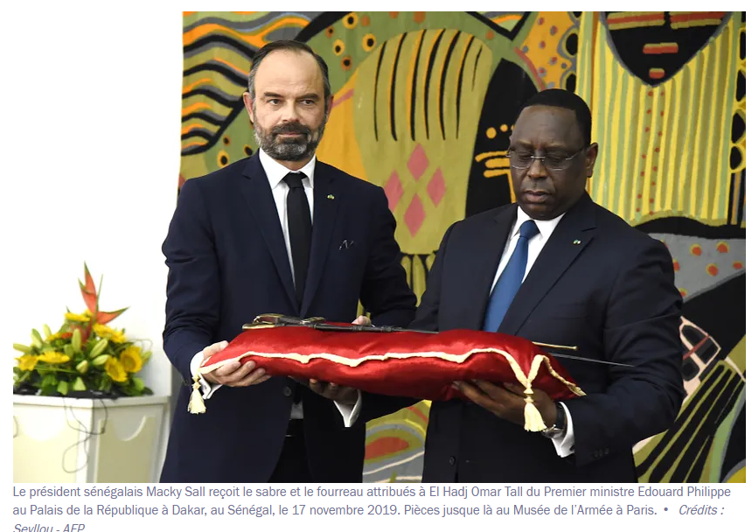

Slide 37
A écouter :
4 minutes sur France Culture
https://www.franceculture.fr/emissions/le-journal-de-lhistoire/le-journal-de-lhistoire-du-mardi-22-septembre-2020

Slide 38
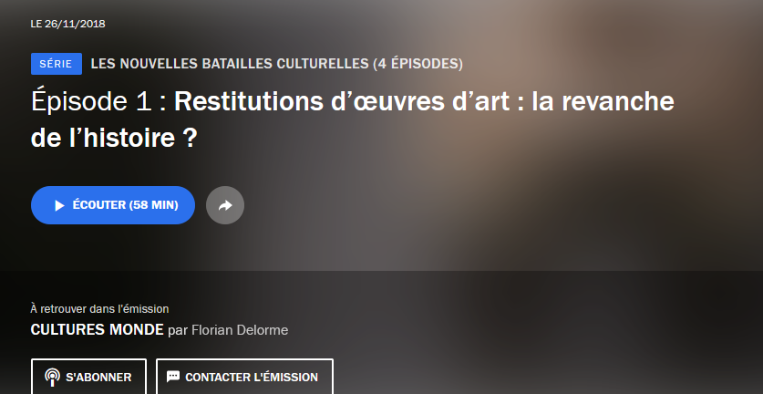
Autre suggestion d’écoute:
https://www.franceculture.fr/emissions/cultures-monde/culturesmonde-du-lundi-26-novembre-2018

